Slide 1

Chúc các em giờ học vui, hiệu quả!
Notes:
+ Để xem bài giảng, vui lòng ấn biểu tượng [PLAY].
+ Để chuyển slide, vui lòng ấn nút [TẾP THEO].
+ Để tải file nguồn bài giảng, file trình chiếu powerPoint quý thầy cô chọn vào mục [Tài nguyên/…/ Tệp/Tải xuống].

Slide 2
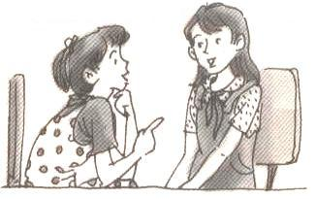
AI NHANH HƠN
Hình nào có trục đối xứng?
Hình nào có tâm đối xứng?

Slide 3
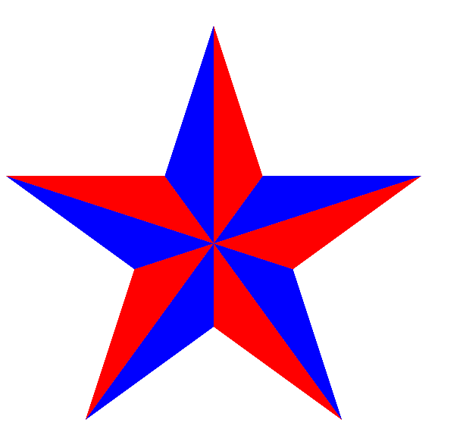
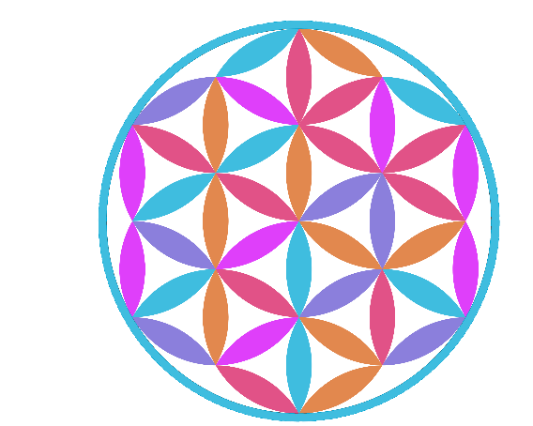

Hình nào có trục đối xứng?
Hình nào có tâm đối xứng?
HOẠT ĐỘNG KHỞI ĐỘNG
Hình 1
Hình 2
Hình 3
Hình có trục đối xứng
Hình có tâm đối xứng
Hình 2
Hình 3
Hình 1
Hình 3

Slide 4

Tiết 19
§8. ĐỐI XỨNG TRONG THỰC TIỄN
(Tiết 1)

Slide 5
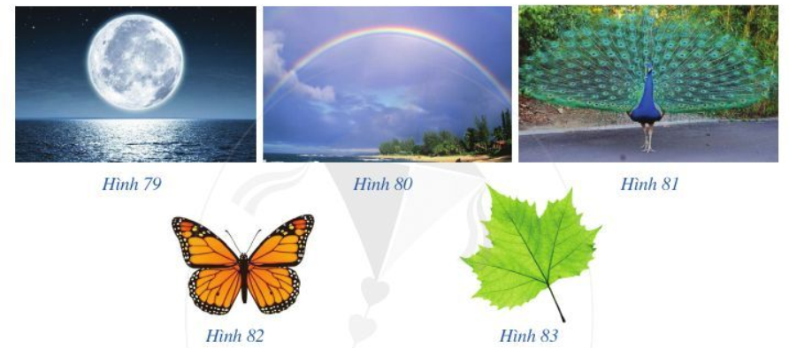
Không hình nào có tâm đối xứng
Hình nào có tâm đối xứng?
1.Tính đối xứng trong thế giới tự nhiên:
Hình nào có trục đối xứng?
HOẠT ĐỘNG HÌNH THÀNH KIẾN THỨC
Hình có trục đối xứng
Hình 79
Hình 80
Hình 81
Hình 82
Hình 83

Slide 6
1.Tính đối xứng trong thế giới tự nhiên:
- Trong tự nhiên, tính đối xứng được thể hiện rất đa dạng, phong phú.
- Tính đối xứng của một đối tượng giúp chúng ta nhanh chóng định hình đối tượng đó khi nhìn vào nó.
Tính đối xứng của mỗi đối tượng có vai trò gì?
HOẠT ĐỘNG HÌNH THÀNH KIẾN THỨC
- Tính đối xứng tạo ra sự cân bằng (cân xứng), hài hoà, trật tự, quen thuộc và nhờ đó tạo ra thẩm mĩ (vẻ đẹp)
Tính đối xứng của mỗi hình giúp ích gì cho chúng ta?

Slide 7
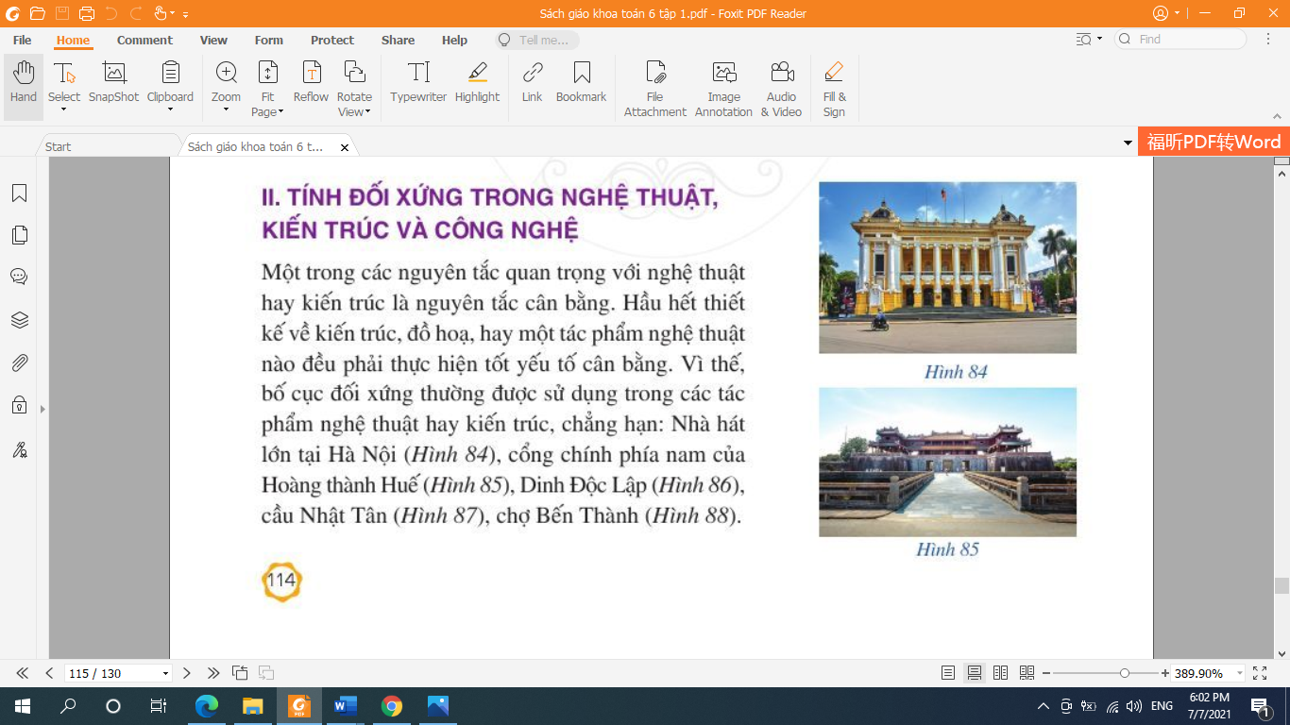
Hãy xác định tính đối xứng của các hình sau?
Hình có trục đối xứng
HOẠT ĐỘNG HÌNH THÀNH KIẾN THỨC
Hình có trục đối xứng

Slide 8
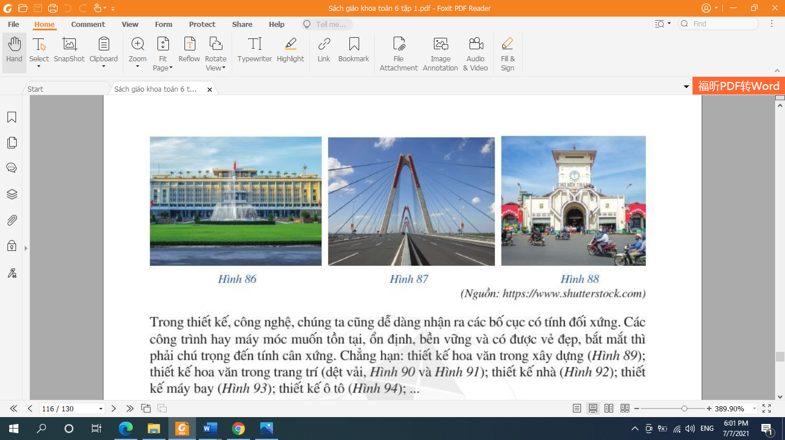
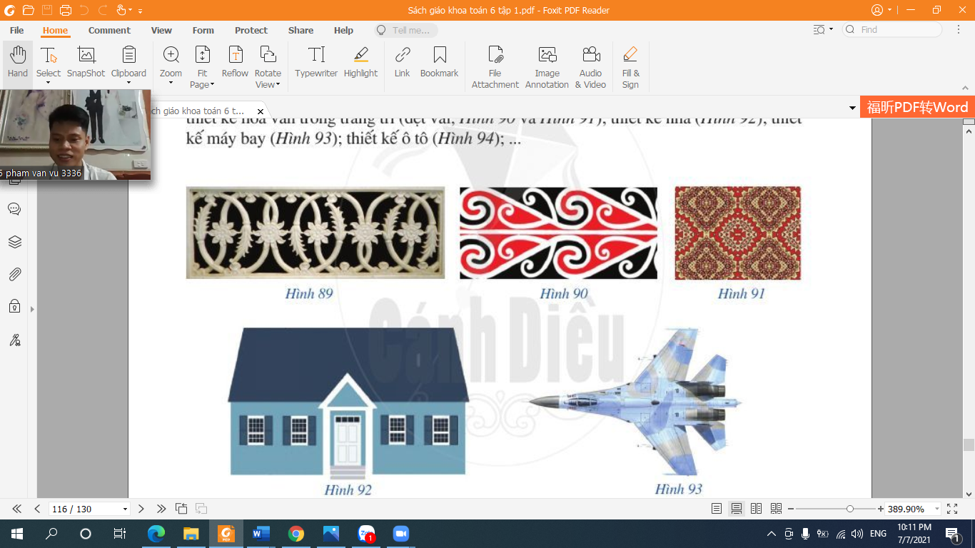
Hãy xác định tính đối xứng của các hình sau?
Hình có trục đối xứng
Hình có trục đối xứng
Hình có trục đối xứng
HOẠT ĐỘNG HÌNH THÀNH KIẾN THỨC
Hình có trục và tâm đối xứng
Hình có trục đối xứng
Hình có trục và tâm đối xứng

Slide 9
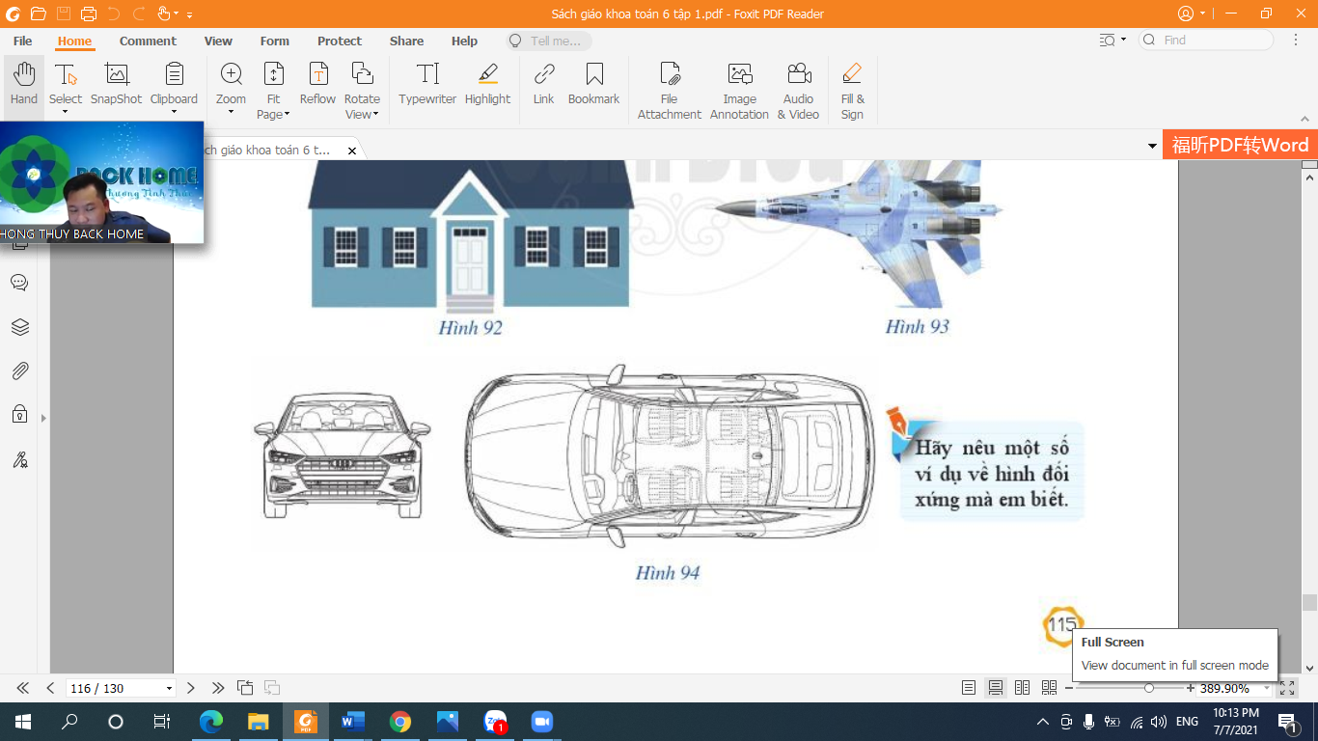
Hãy xác định tính đối xứng của các hình sau?
Hình có trục đối xứng
Hình có trục đối xứng
HOẠT ĐỘNG HÌNH THÀNH KIẾN THỨC
Hình có trục đối xứng
Hình có trục đối xứng

Slide 10
Hãy xác định trục(hoặc tâm) đối xứng của mỗi hình?
Hình có trục đối xứng
HOẠT ĐỘNG HÌNH THÀNH KIẾN THỨC
Hình có trục đối xứng

Slide 11
Hãy xác định trục(hoặc tâm) đối xứng của mỗi hình?
Hình có trục đối xứng
Hình có trục đối xứng
Hình có trục đối xứng
HOẠT ĐỘNG HÌNH THÀNH KIẾN THỨC
Hình có trục và tâm đối xứng
Hình có trục đối xứng
Hình có trục và tâm đối xứng

Slide 12
Hãy xác định trục(hoặc tâm) đối xứng của mỗi hình?
Hình có trục đối xứng
Hình có trục đối xứng
HOẠT ĐỘNG HÌNH THÀNH KIẾN THỨC
Hình có trục đối xứng
Hình có trục đối xứng

Slide 13
2. Tính đối xứng trong nghệ thuật, kiến trúc và công nghệ:
- Hầu hết thiết kế về kiến trúc, đồ họa hay một tác phẩm nghệ thuật nào đều phải thực hiện tốt yếu tố cân bằng. Vì thế, bố cục đối xứng thường được sử dụng trong các tác phẩm nghệ thuật hay kiến trúc.
Tính đối xứng được sử dụng trong các tác phẩm nghệ thuật hay kiến trúc bởi yếu tố nào?
HOẠT ĐỘNG HÌNH THÀNH KIẾN THỨC
- Các công trình hay máy móc muốn tồn tại, ổn định, bền vững và có được vẻ đẹp, bắt mắt thì phải chú trọng đến tính cân xứng.
Trong thiết kế công nghệ, chế tạo
tính đối xứng có vai trò gì?

Slide 14
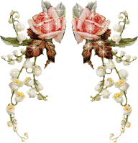



HƯỚNG DẪN HỌC Ở NHÀ:
Tìm hiểu thêm các hình có tính chất đối xứng trong thực tiễn (động vật. thực vật, công trình, kiến trúc).
Làm bài tập : 1, 2(Tr 116-SGK).
Chuẩn bị dụng cụ: Kéo cắt giấy, giấy màu có ô vuông, bút chì, thước thẳng để thực hành vào tiết sau.

